Slide 1
Utilizzo e ricadute degli incentivi per la ricerca e lo sviluppo sperimentale
Il caso New.Fa.dem.

Slide 2
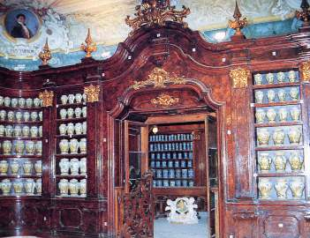
L’Azienda
Nel 1918 viene costituito a Napoli il Laboratorio De Meo adibito alla produzione di olio di ricino.
Nel 1939, diviene
LABORATORIO FARMACEUTICO per la preparazione di galenici e materie prime per la preparazione di prodotti magistrali
Nel1972 il laboratorio si trasforma in
FA.DEM. sas Farmochimici
L’attenzione si sposta al campo farmaceutico e cosmetico.

Slide 3
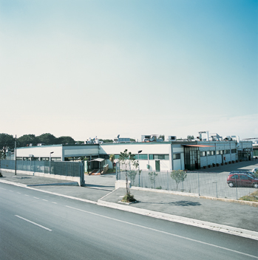
L’Azienda
Nel 1990, assecondando il naturale processo di crescita, viene costituita
la New.FA.DEM srl
Nel 2000, anche grazie alle agevolazioni finanziarie della l.488/92, viene realizzato il nuovo moderno stabilimento di Giugliano in Campania (NA), attuale sede dell’azienda.

Slide 4
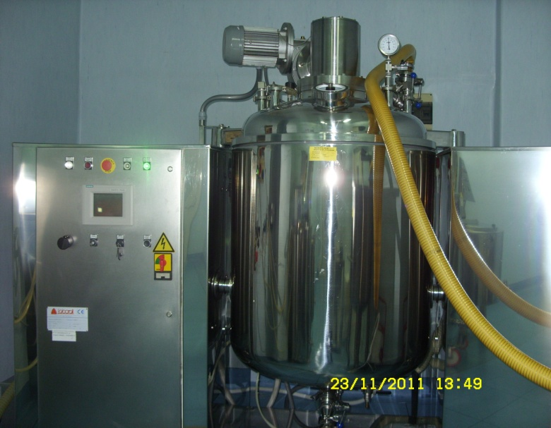
L’Azienda
New Fadem dispone di uno stabilimento di oltre 3.000 mq con linee produttive dotate di macchinari automatici a gestione elettronica, un moderno reparto Ricerca e Sviluppo, circa 30 dipendenti ed oltre 4 milioni di fatturato

Slide 5
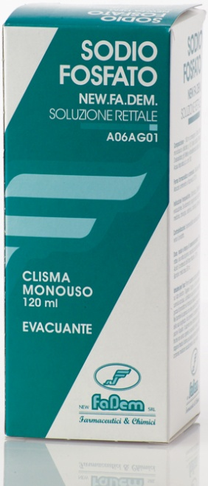
L’Attività
La New.FA.DEM. è presente sul mercato con una ampia gamma di prodotti:
Farmaceutici
Specialità medicinali;
Galenici;
Cosmetici;
Fitoterapici;
integratori alimentari.

Slide 6
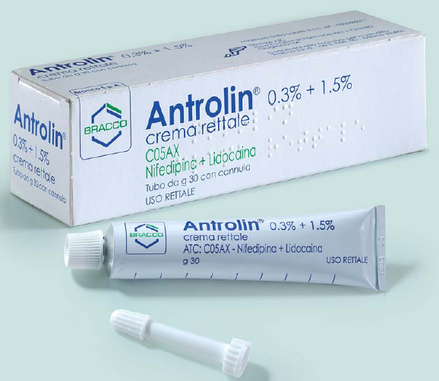
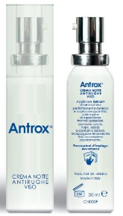
SPECIALITÀ MEDICINALE
Le Produzioni
ANTROLIN
COSMETICO
ANTROX

Slide 7
Misura 2.1.a - P.I.A. Innovazione Programma Operativo Nazionale (PON) Prog. D08/0517/P 51862-13
ANTROLIN
Sistema innovativo per la cura delle ragadi anali
AVVIO 2006 - ULTIMAZIONE 2009
SPESE DEL PROGRAMMA 1.154.000,00 €
OLTRE IL 30% INCREMENTO DEL FATTURATO DAL 2005 AL 2012
5 NUOVE ASSUNZIONI
NUOVO REPARTO RICERCA E SVILUPPO

Slide 8
OBBIETTIVI ED ATTIVITA’ DEL PROGRAMMA

Slide 9
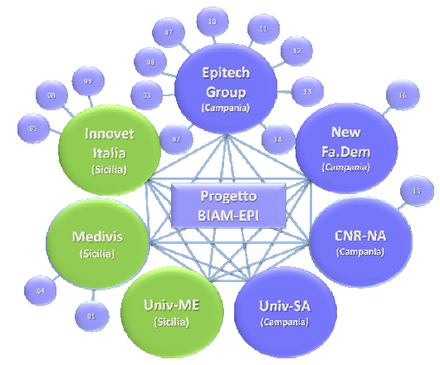
Programma Operativo Nazionale ReC 2007-2013 – (D.D. Prot. n. 01/Ric. del 18/01/2010, l’“Invito”) – Progetto PON01_02512 BIAM - EPI Ricerca e Sviluppo di bioregolatori attivi epinegetici dei processi infiammatori nelle malattie croniche e degenerative

Slide 10
Programma Operativo Nazionale ReC 2007-2013 ASSE I - II Azione: Laboratori pubblico-privati e relative reti – Progetto SORRISO - PON03_01209
a.p.p.
SORRISO
Organismi di ricerca
CNR - L’Istituto di Biochimica delle Proteine
UNINA – Dip. di Scienze Odontostomatologiche e Maxillo Facciali
UNINA – Dip.di Chimica Farmaceutica e Tossicologica
UNISA – Dip. di Ingegneria chimica e Alimentare
Soggetti proponenti impresa
Kerr Italia srl
New. Fa. Dem. Srl
La.FA.Re. laboratorio Farmaceutico reggiano Srl
Alfa Intes Industria Terapeutica Splendore Srl
Petrone Group srl
Imprese
extra-regionali ed extra-nazionali
Bioactival srl
Sybron Dental Specialties
NanoSurdace S.r.l.
Consorzio Interuniv. Naz. per la Scienza e Tecnologia dei Materiali
Programma di formazione
Cosvitec scarl

Slide 11
Programmi in corso di valutazione SVILUPPO E POTENZIAMENTO DEI CLUSTER TECNOLOGI NAZIONALI HIC - Health Italian Cluster Nuovi Prodotti e Piattaforme Tecnologiche per il Controllo delle Malattie da Infezione e/o Disbiosi Microbica

Slide 12
“Grazie per l’attenzione”
Gianpaolo Varchetta

